Slide 1
Plano Estratégico Institucional de Permanência e Êxito dos Estudantes - PEIPEE
Formulários PEIPEE
Enviado e-mail no dia 18 de maio com os links dos formulários;
Começaram as aplicações nos câmpus Avançado Jaguarão, Bagé, Camaquã, Lajeado (somente estudantes) e Pelotas CAVG.
2023

Slide 2
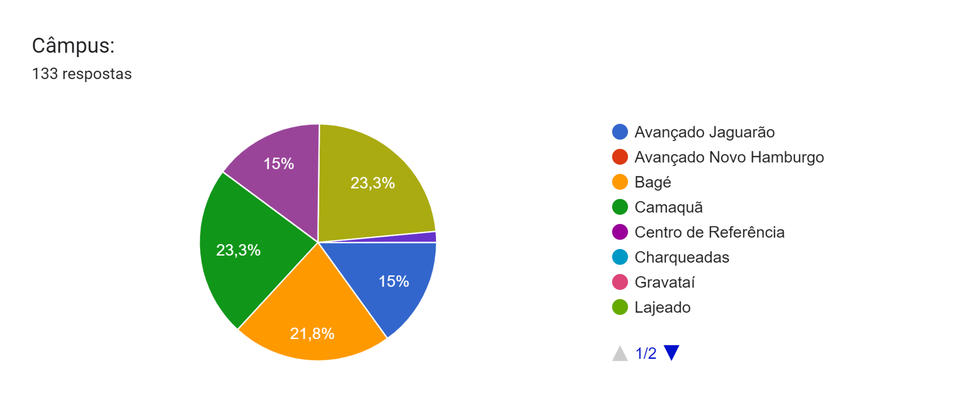
Plano Estratégico Institucional de Permanência e Êxito dos Estudantes - PEIPEE
Formulário PEIPEE/Servidores e Colaboradores
2023

Slide 3
Plano Estratégico Institucional de Permanência e Êxito dos Estudantes - PEIPEE
Formulário PEIPEE/Servidores e Colaboradores
2023

Slide 4
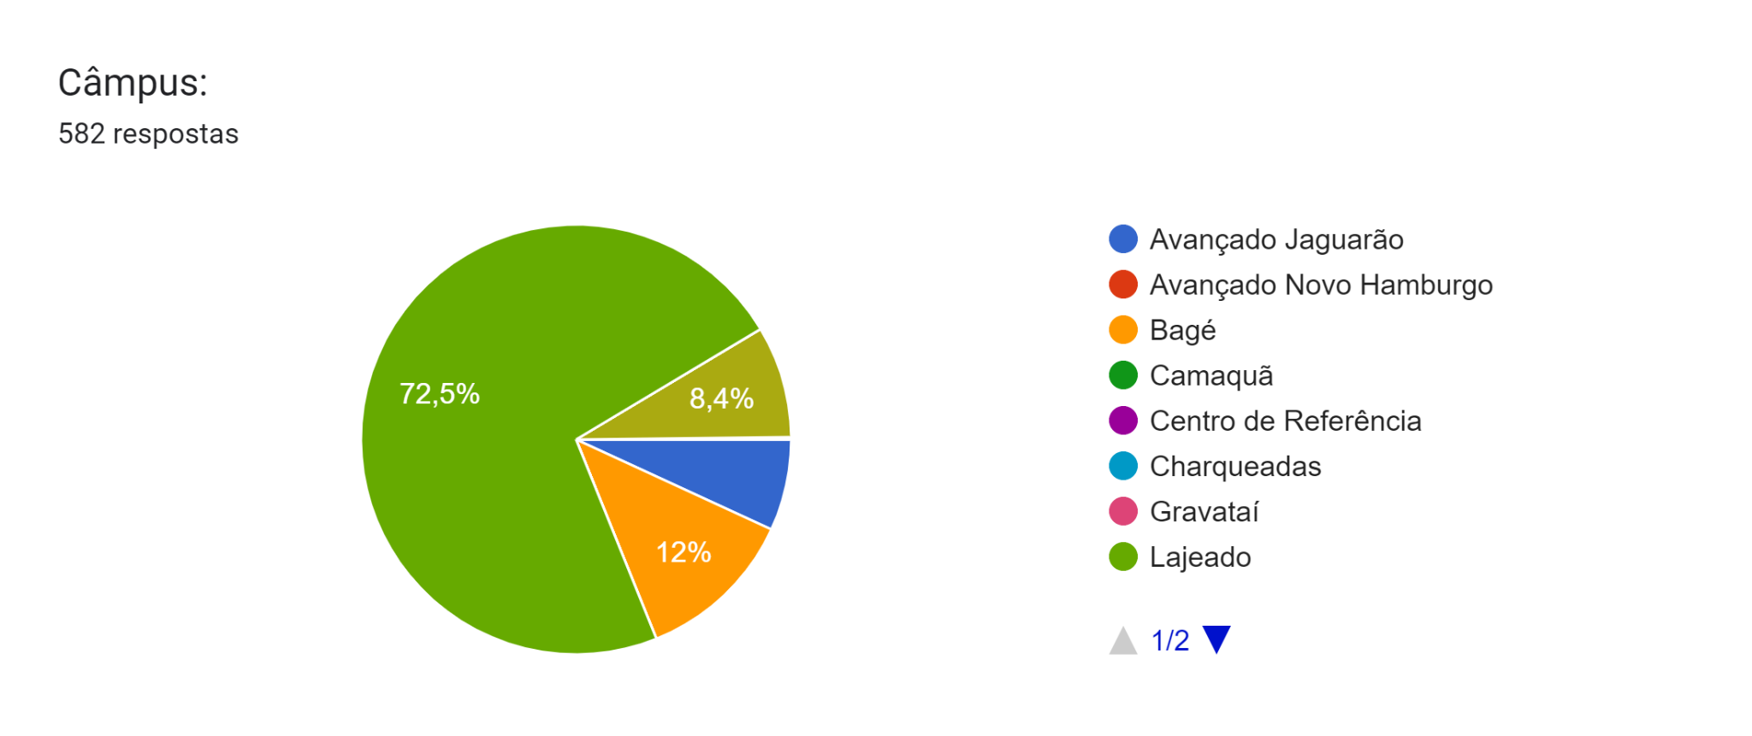
Plano Estratégico Institucional de Permanência e Êxito dos Estudantes - PEIPEE
Formulário PEIPEE/Estudantes
2023

Slide 5
Plano Estratégico Institucional de Permanência e Êxito dos Estudantes - PEIPEE
Formulário PEIPEE/Estudantes
2023

Slide 6
Plano Estratégico Institucional de Permanência e Êxito dos Estudantes - PEIPEE
Formulário PEIPEE
Encaminhado e-mail 1º de junho com as orientações para solicitação da extração dos dados de cada câmpus;
Câmpus Bagé e Lajeado já solicitaram.
2023

